Slide 1
Гомер«Одиссея»
Урок литературы в 6 классе
Учитель МКОУ ООШ №2 г.Козельска Калужской области
Потапушкина Н.В.

Slide 2
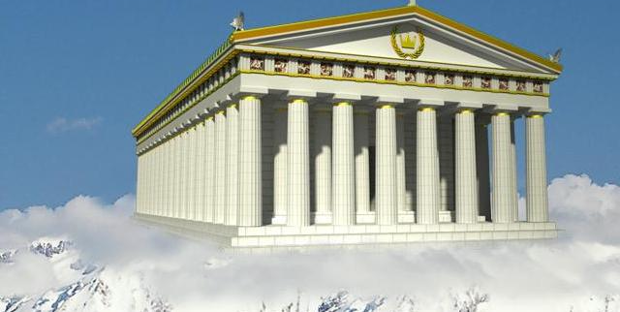
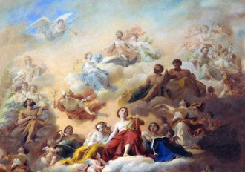
Приветствую вас, путешественников, сильных и смелых!
Сегодня по морю широкому, шумному отправимся в Древнюю Грецию.
О, Боги Олимпа! Пошлите нам ветра попутного.
Увидеть хотим мы великую Трою, героев отважных,
Узнать мы хотим об Одиссее великом.
И не иссякнет в нас искра божественной мысли.
О, Боги Олимпа! Пошлите нам жажду открытий.

Slide 3
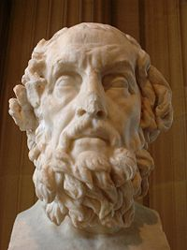
Жизнь Гомера
Время жизни Гомера спорно. Древние версии охватывают период протяжённостью в несколько столетий. Древние биографы считали, что Гомер родился на ионийском побережье малой Азии. За право считаться родиной Гомера спорили 7 городов: Смирна, Хиос, Колофон, Пилос, Аргос, Итака и Афины. Имя Гомер не является греческим. Существует 2 варианта перевода этого имени – “слепец” и “заложник”. Вторым вариантом подчёркивалось негреческое происхождение поэта. В биографиях указано, что Гомер ослеп, после чего музы вдохновили его на создание поэм.

Slide 4
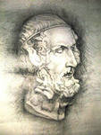
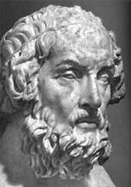
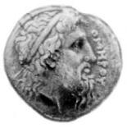
Гомера представляют слепым странствующим певцом-аэдом. Однако монеты с о. Хиос изображают Гомера с широко открытыми зрячими глазами. В музее Неаполя стоит мраморный бюст Гомера IV в. до н. э. и тоже без всяких следов слепоты. Известны и другие древние изображения зрячего поэта. Почему же в наше время так широко распространено мнение о слепом Гомере? Оказывается, представление о “великом слепце” возникло в Александрии. Плутарх (древнегреческий писатель и историк) рассказывает, что Александр во всех походах не расставался с текстом “Илиады” и называл поэму своей величайшей драгоценностью. Завоевав Египет, Александр решил основать там большой город и назвать его своим именем. Нашли для города подходящее место, но Александру во сне явился сам Гомер и прочитал ему стихи из “Одиссеи”:
На море шумно-широком
Находится остров, лежащий против Египта;
Его именуют там жители – Фарос…
Пристань находится верная там,
Из которой большие в море выходят суда,
Запасённые тёмной водою.
Александр немедленно отправился на Фарос и увидел местность, удивительно подходящую для постройки большого города, - с рекой и гаванью. Зимой 332-331 гг. до н. э. была основана Александрия. Естественно, что в центре города был поставлен храм Гомера, а сам поэт был обожествлён. Многочисленным философам Александрии старые изображения Гомера показались как бы … недостаточно интересными. Бог-поэт, по их мнению, должен был выглядеть не как обычный смертный. Образ слепого основоположника мировой литературы оказался очень привлекательным. И Гомер стал изображаться слепым.

Slide 5
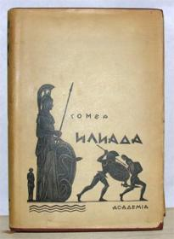
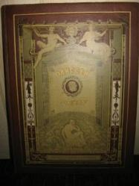
Поэмы Гомера
Гомер скитался по Греции, участвовал в поэтических состязаниях. По мнению большинства учёных, поэмы “Илиада” и “Одиссея” были созданы Гомером в Ионии (Малая Азия) в VIII веке до н. э.
Сюжет “Илиады” и “Одиссеи” взят из Троянского цикла сказаний о походе на Трою, о десятилетней осаде города, победе над троянцами и возвращении греков на родину.
“Илиада” была написана в IX-VIII вв. до н. э. в Ионии и посвящена событиям последнего года Троянской войны. В ней воспеваются военные события и подвиги ахейских героев – Ахиллеса, Агамемнона, Менелая, Гектора, Диомеда и др. Главный герой “Илиады” - Ахиллес – сын морской богини Фетиды и Пелея, царя города Фтии в Фессалии – совершил под Троей множество подвигов, но на десятый год войны был убит стрелой Париса.
“Одиссея” повествует о последних приключениях одного из героев Троянской войны, царя острова Итака, Одиссея, возвращающегося от стен разрушенного Илиона в родную Итаку. В отличие от “Илиады”, В “Одиссее” изображены преимущественно бытовые картины: хозяйственные заботы, домашние занятия, семейные обычаи, обряды гостеприимства и проч. Создана она несколько позже “Илиады” и содержит около 12100 стихов.
На русский язык “Илиаду” перевёл в 1829 г Н. И. Гнедич, а “Одиссею” - в1849 В. А. Жуковский.

Slide 6
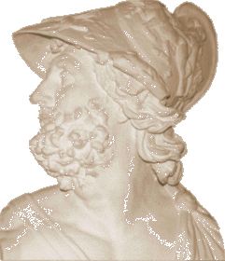
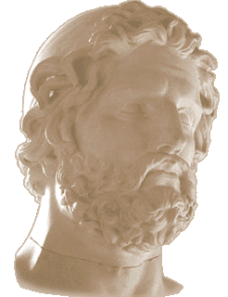
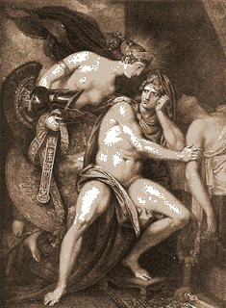
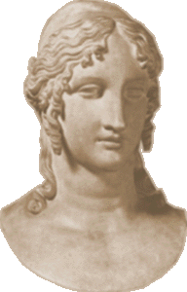
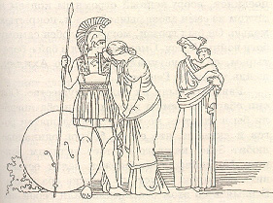
Герои троянской войны
Менелай
Одиссей
Ахиллес
Гектор
Елена

Slide 7
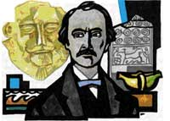
Правда или вымысел?
Троянская война, по мнению древних греков, была одним из самых значительных событий их истории. Они не сомневались в исторической реальности троянской войны, в том, что десятилетняя осада Трои – исторический факт, лишь приукрашенный поэтом. Действительно, в поэме очень мало вымысла. Если убрать сцены с участием богов, то рассказ будет выглядеть достоверным. Историческая наука нового времени видела в греческих мифах лишь легенды и сказки. Историки XVIII-XIX веков были убеждены, что никакого похода греков на Трою не было.
Единственным из европейцев, поверившим эпосу, оказался Генрих Шлиман. В 1871 г. он приступает к раскопкам холма Гиссарлык в северо-западной части Малой Азии, определив его как местоположение древней Трои. Его ждала удача: холм скрывал развалины целых 9 городских поселений, сменявших друг друга на протяжении 20 веков. Описанную в поэме трою Шлиман признал в одном из поселений. В одной из обнаруженных царских могил покоились останки Агамемнона и его спутников; лицо Агамемнона покрывала золотая маска. Открытие Генриха Шлимана потрясло мировую общественность. Не осталось сомнений, что поэма Гомера содержит сведения о реальных героях и событиях.

Slide 8
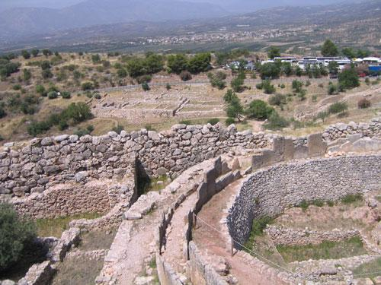
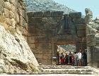
Ожившая Троя
Холм Гиссарлык (Турция).

Slide 9
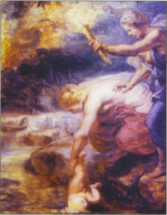
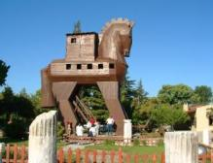
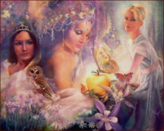
Крылатые выражения
Одним из средств образной и выразительной литературной речи являются крылатые слова. Именно в поэмах Гомера это название встречается много раз (“Он крылатое слово промолвил”; “Между собой обменялись словами крылатыми тихо”) Гомер называл “крылатыми” слова потому, что из уст говорящего они как бы летят к уху слушающего. Спустя время, этим выражением стали обозначать вошедшие в нашу речь из литературных источников краткие цитаты, образные выражения, изречения исторических лиц, имена мифологических и некоторых литературных героев. В поэмах Гомера тоже есть выражения, ставшие крылатыми. Давайте послушаем сообщения, подготовленные ребятами, и определим, какой смысл вкладываем мы теперь в эти выражения.
Ахиллесова пята
Троянский конь
Яблоко раздора

Slide 10
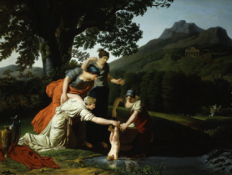
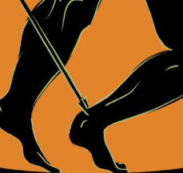
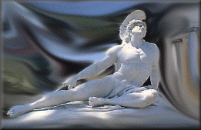
Ахиллесова пята
Ахилл (Ахиллес) – герой эпосов Гомера, великий воин, не знающий поражений. Он был полубогом. Его мать - морская нимфа Фетида, насильно выданная замуж за царя мирмидонян Пелея. Согласно сказанию, на которое опирается в своем эпосе Гомер, Ахилл был седьмым ребенком в семье. Его братья погибли от рук матери, которая окунала своих младенцев в кипящую воду, чтобы проверить, бессмертны ли они. Ахилла спас отец. Унаследовавший от матери-богини могущественную силу, сын простого смертного оставался уязвимым перед всеми опасностями. Дабы спасти его от будущих невзгод, Фетида окунает младенца в струи Стикса. Мать держала свое дитя за пятку, и ее не коснулись воды священной реки. Ахилл принял участие в походе против Трои. Никто не мог победить воина, потому что все целились в его тело, голову. Под его ударами пали царица амазонок Пентесилея и эфиопский князь Мемнон, пришедшие на помощь троянцам. Но отравленная стрела, пущенная Парисом, руку которого направлял разгневанный Аполлон, попала герою в пятку – единственное незащищенное место, и он погиб. С тех пор любой недостаток, изъян, незащищенное место получили название "ахиллесова пята". Миф не давал покоя умам людей. Анатомы сохранили память о герое, назвав одну из соединительных тканей, расположенных над пяточной костью "ахиллесовым сухожилием". У каждого человека есть своя "ахиллесова пята". Эту слабость кто-то признает открыто, кто-то скрывает, но как бы то ни было, ее наличие еще раз подтверждает выражение «нет совершенных людей».

Slide 11
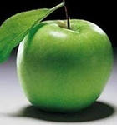
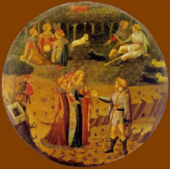
Яблоко раздора
Миф о яблоке раздора повествует о событиях, послуживших причиной Троянской войне. Великий Зевс хотел взять в жены прекрасную Фетиду, дочь титана. Однако Прометей предсказал ему, что рожденный ею сын свергнет с престола собственного отца. А потому отдал ее фессалийскому царевичу Пелею. На свадьбу были приглашены все боги Олимпа. И лишь одну Эриду, богиню раздора, не позвали, помня о ее скверном характере. Придумала она, как отомстить за оскорбление. Взяла она золотое яблоко и написала на нем одно-единственное слово: «Прекраснейшей». А после подбросила его на пиршественный стол. Золотое яблоко и надпись на нем увидели три богини: Гера, Афродита и Афина. Каждая из них утверждала, что яблоко предназначено именно ей. Рассудить их попросили богини Громовержца. Однако Зевс решил схитрить. Ведь Гера – его жена, Афина – дочь, а Афродита была, поистине, прекрасна. Тогда поручил он Гермесу, чтобы тот отдал яблоко Парису, сыну царя Трои. Юноша не знал, что он царевич, ведь он был выращен пастухами. Именно на Париса возложил Зевс обязанность назвать одну из богинь самой прекрасной. Каждая пыталась привлечь молодого человека на свою сторону. Гера пообещала ему власть и могущество, контроль над Азией, Афина предлагала ему воинские победы и мудрость. И лишь Афродита угадала тайное желание Париса. Она сказала, что поможет ему получить любовь прекрасной Елены, дочери Зевса и Леды, жены Атрея Менелая, царицы Спарты. Именно Афродите отдал Парис яблоко. Гера и Афина возненавидели его и поклялись извести. Афродита же выполнила свое обещание и помогла ему украсть Елену. Это стало поводом для начала войны. Менелай решил наказать троянцев и вернуть свою жену. А в результате Троя была уничтожена. Это миф, а фраза «яблоко раздора» стала крылатой благодаря римскому историку Юстину, жившему во II веке.

Slide 12
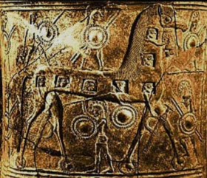
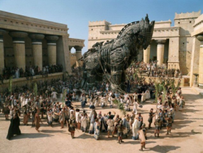
Троянский конь
Осада Трои затянулась на долгих 10 лет. Даже несмотря на то, что из Трои было похищено копье Афины, взять город приступом было невозможно. Тогда хитроумному Одиссею пришла в голову одна из гениальнейших идей. Если силой проникнуть в город нельзя, надо сделать так, чтобы троянцы сами открыли ворота. Одиссей начал много времени проводить в обществе лучшего плотника, и в конце концов у них родился план. Разобрав часть лодок, ахейцы соорудили огромного полого внутри коня. Было решено, что в чреве коня будут помещаться лучшие воины, а сам конь с "сюрпризом" будет преподнесен как дар троянцам. Остальная часть войска сделает вид, что возвращается на родину. Сказано - сделано. Троянцы поверили и ввезли коня в крепость. А ночью Одиссей и остальные герои вышли из него и сожгли город.Поэтому именно с легкой руки Гомера выражение "троянский конь" приобрело значение "подарок с подвохом, что-то, что хоть и кажется безобидным, может погубить всех и вся»

Slide 13
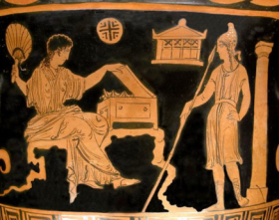
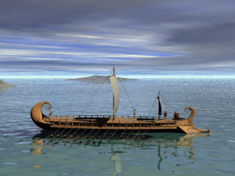
Особенности речи Гомера
Все произведения народного эпоса – большие по объёму поэмы, в которых рассказывается о великих событиях давно прошедших времён и в которых действуют необыкновенные герои. Желая как можно выразительнее передать величие и значительность воспеваемых событий и героев, Гомер прибегает к преувеличениям, поэтизирует всё, что окружает героев, наделяет их красивой внешностью. Герои Гомера наделены необычайной силой, это – богатыри, их деяния не под силу обыкновенным людям: например, лук Одиссея не может натянуть ни один из могучих женихов Пенелопы. Рассчитанные на слушателей, эпические произведения содержат множество подробнейших описаний, задерживающих развитие действия; эти описания могут многократно повторяться. Древнегреческие поэмы Гомера, как и произведения русского фольклора, насыщены постоянными эпитетами. Так, Одиссей называется “хитроумным”, “многострадальным”; женщины – “прекраснокудрые”, “белокурые”, “длинноодежные”; корабли – “Чёрные” (смоляные), “краснобокие”; море – “многошумное”, “рыбообильное”, “седое”, “багряное”, “туманное”…

Slide 14
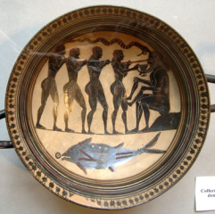
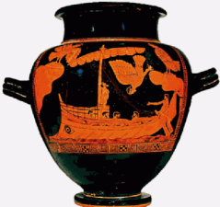
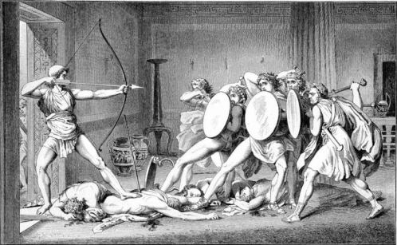
“Гомер сделал из людей богов, а богов превратил в людей”
Гомер высоко чтит человека, человеческий разум, человеческую деятельность. Он как бы утверждает: боги бессмертны, но человек обладает бессмертным разумом; сила мысли и искусных рук человека способна противостоять всемогуществу олимпийских богов).

